Slide 1
A descoberta da Indução Eletromagnética e sua relação com o ensino de Ciências
Fernando Rossato França
Alan Brazilio da Silva
Pedro Gigeck Freire

Slide 2

História da Ciência no Ensino de Ciências
Uso de História da Ciência
Cultura científica efetiva
Desmistificar a visão equivocada que se tem do cientista
Bom uso x Mau uso
Filosofia e metodologia, impossibilidade de provar teorias, mutabilidade e provisoriedade do conhecimento científico…
Simplificação dos fatos, apresentação linear e crescente da evolução da Ciência, mitificação dos cientistas…
Faraday: um exemplo de como é feito um mau emprego de sua história e como poderia ser colocada de melhor maneira

Slide 3
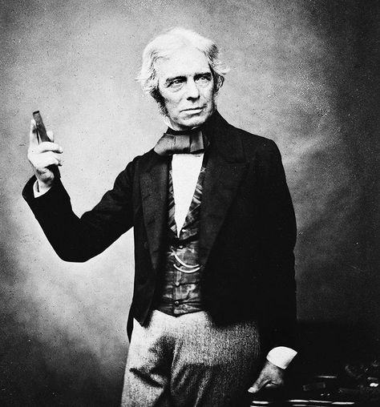
A história de Faraday na sala de aula
Nos livros, em uma mesma frase, de ajudante de livraria a grande cientista
O que Faraday descobriu?
Trabalho essencialmente experimental e qualitativo, não chegou a uma lei quantitativa da indução
Analisando sua história, seu progresso dependeu muito mais de pesquisas e esforços do que uma superioridade intelectual incomum

Slide 4
A história de Faraday segundo uma pesquisa histórica
Fontes primárias
Artigos publicados, correspondências, diário…
Subdivisão de sua história em 4 partes

Slide 5
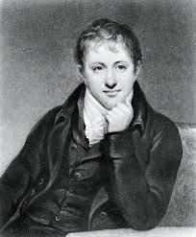
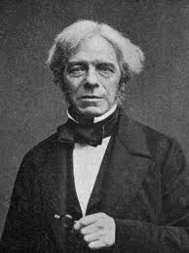
Um breve relato biográfico: Faraday
Nasceu em 22 de setembro de 1791 em Newington Butts, Surrey, Inglaterra.
Possuía 2 irmãos mais velhos: Elizabeth e Robert.
Formação básica precária, aprendeu o suficiente para ler, escrever e um pouco de matemática.
Começou a trabalhar aos 13 anos de idade, em uma livraria. Começou a aprimorar sua formação por conta própria após contato com os livros dessa livraria.
Ingressou, aos 22 anos, como assistente de Humphry Davy (cliente), na Royal Institution de Londres, após enviar uma carta pedindo emprego.
Humphry Davy
Micheal Faraday

Slide 6
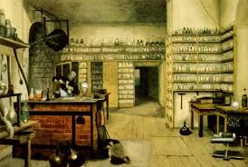
Um breve relato biográfico: Faraday
Em 1821 começou a fazer trabalhos independentes sobre eletromagnetismo.
Casou-se com Sarah Barnad.
Em 1824 se tornou membro da Royal Society.
Em 1825 se tornou diretor do laboratório da Royal Institution.
Até 1830, seus principais trabalhos foram sobre Química.
Em 1831 descobriu a indução eletromagnética.
Se aposentou no verão de 1858, após 38 anos de trabalho na Royal Institution.
Faleceu em 25 de agosto de 1867, em Londres.
Faraday em seu laboratório

Slide 7
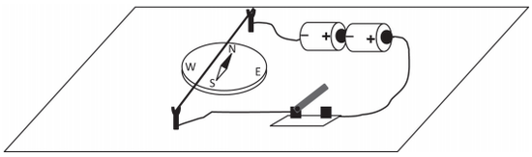
Experimento de Oersted (1821)
Descoberta acidental.
Oersted estava se preparando para uma palestra.
Verificou que a bússola não estava alinhada perto de um fio conduzindo corrente elétrica.
Estabeleceu um link de magnetismo com eletrodinâmica.
Esse link foi batizado de Eletromagnetismo.
Muitos pesquisadores se sentiram incentivados a investigar o fenômeno.
Experimento de Oersted

Slide 8
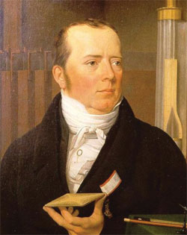
Primeira fase de pesquisas: 1820 - 1821
Artigo de Oersted, publicado em 21 de junho de 1820: Descoberta do Eletromagnetismo
Desencadeado um grande interesse na comunidade científica em EM (incluindo Davy).
Faraday realiza uma série de experimentos para investigar o EM.
Em agosto de 1821, Richards Philips, professor da Royal Military College, encomenda um artigo de homologação do EM a Faraday.
Em 4 de setembro de 1821, Faraday entrega o artigo e pede para que seu nome não fosse divulgado.
Fez um artigo chamado “Historical sketch of electro-magnetism”: Um resumo do trabalho de Oersted e demais pesquisadores que vieram em seguida.
Oersted

Slide 9
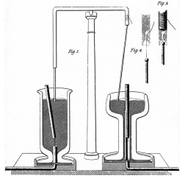
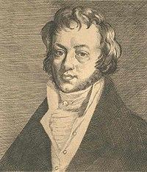
Segunda fase de pesquisas: 1821-1823
Visibilidade acadêmica
Variações experimentais da deflexão da agulha
Caráter rotacional do eletromagnetismo:
Agulha tendendo a girar em torno do fio
Intenso debate com Ampère
Aparelho experimental para verificar as rotações eletromagneticas
André-Marie Ampère

Slide 10
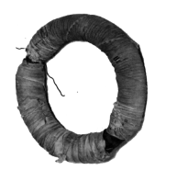
Terceira fase de pesquisas: 1825 - 1832
Busca inicial por alterações na intensidade da corrente
Distanciamento do eletromagnetismo
Alguns experimentos pontuais sem sucesso
Trabalhos muito importantes na Química
Somente em 1831, conseguiu encontrar a Indução Eletromagnética
Inicialmente de uma corrente sobre a outra
Pouco tempo depois de um ímã sobre a corrente
Anel de ferro utilizado na experiência de 1831

Slide 11
Considerações finais
Longo caminho e tempo até a Lei
Aspectos relevantes
Fase de dependência intelectual de seu mentor, estudo teórico e experimental de outros cientistas, o diálogo e a troca com outros cientistas…
Etapas que antecederam a produção autônoma
O trabalho de Faraday como um bom exemplo da evolução científica
Muita pesquisa, resultado positivos e negativos, debates dentro da comunidade, conflitos…
Elementos importantes que devem ser levados às salas de aula

Slide 12
Referências
DIAS, V. S.; MARTINS, R. A. Michael Faraday: O Caminho da Livraria à Descoberta da Indução Eletromagnética. 2004.
MARTINS, R. A. Oersted e a descoberta do eletromagnetismo. 1986.
GOODING, D.; JAMES, F. A. J. L. Faraday Rediscovered: Essays on the Life and Work of Michael Faraday, 1791-1867. 1989..

